Slide 1
Антонова Надежда Николаевна воспитатель
МБДОУ «Детский сад №5
«Сказка»
Методика
организации и проведения занятий
с целью экологического воспитания дошкольника.
2018 г

Slide 2
Экскурсию как форму занятия используют в средней, старшей и подготовительной группах детского сада. Для каждой экскурсии определяются задачи, обязательные для усвоения всеми детьми.
Экскурсии проводятся по определённой системе. Проводить их целесообразно на одних и тех же объектах в разные времена года, с тем, чтобы показать детям сезонные изменения, которые происходят в природе.
Экскурсию организовать труднее, чем занятие в группе, и успешной она будет только при условии, что проведена тщательная подготовка
Методика организации и проведения экскурсий.

Slide 3
Воспитатель, планируя, определяет тему и цель экскурсии, уточняет её программное содержание, выбирает объект, учитывая при этом физические возможности детей, а также сезон, особенности дороги, состояние погоды. Важно выбрать такую дорогу, которая не была бы утомительной, не отвлекала бы детей от намеченной цели. Заранее побывав на месте будущей экскурсии, воспитатель уточняет маршрут, находит нужные объекты. После этого намечает последовательность проведения наблюдений, содержание и объём тех знаний, которые должны получить дети о данных явлениях определяет, где они могут самостоятельно вести наблюдения и отдыхать. Предварительное ознакомление с местом будущей экскурсии даёт возможность не только уточнить её план, но и придумать приёмы её проведения. Чтобы экскурсия была интересной, воспитатель заранее подбирает стихи, загадки, пословицы, которые затем использует в работе.
Подготовка воспитателя к экскурсии.

Slide 4
За несколько дней до экскурсии воспитатель проводит с детьми небольшую беседу, с тем, чтобы вызвать у них интерес к предстоящему занятию, оживить впечатления и представления, которые могут быть полезными в ходе экскурсии, сообщает её цель – дети должны знать, куда и зачем пойдут, что увидят, что нужно собрать. При подготовке к экскурсии следует обратить внимание на одежду детей – она должна соответствовать сезону и погоде. Также полезно привлечь детей к подготовке экскурсионного оборудования и снаряжения для размещения собранного материала в уголке природы и на участке детского сада. Это побуждает интерес к предстоящей экскурсии.
Подготовка детей к экскурсии.

Slide 5
Перед экскурсией воспитатель продумывает, какой материал необходимо подготовить для дальнейшей работы и какое оборудование в связи с этим нужно взять с собой.
Для сбора растений необходимо следующее оборудование:
- лопатка или совочки для выкапывания растений;
- нож складной для срезания веток с дерева или кустарника;
- папки для растений;
- корзиночки для шишек и листьев;
- сачки для вылавливания растений из водоёма;
- ведёрки для переноски растений.
Подготовка экскурсионного снаряжения.

Slide 6
- сачки воздушные для ловли насекомых (1-2шт.);
- сачки для вылавливания животных из водоёма (1-2 шт.);
- коробки с отверстием для переноса животных;
- посуда для переноски водяных животных…..
Также на экскурсию можно взять лупы, термометр, фотоаппарат, видеокамеру.
Для сбора животных необходимо следующее оборудование:

Slide 7
Приведя детей к месту экскурсии, воспитатель напоминает её тему, даёт детям возможность осмотреться, чтобы после этого приступить к наблюдению за намеченными объектами и явлениями природы.
Основная часть экскурсии – коллективное наблюдение, в процессе которого и решаются основные программные задачи экскурсии. Воспитатель помогает детям подметить характерные признаки предметов и явлений, установить необходимые связи. Основное внимание в процессе наблюдения уделяется вопросам и вопросам – заданиям, заставляющим детей рассматривать предмет, сравнивать, находить отличия и сходство, устанавливать связь между явлениями природы.
Ход экскурсии.

Slide 8
В процессе наблюдения за природными явлениями полезно использовать произведения детской литературы, стихотворения, загадки. Обращение к художественному слову поэзии должно быть естественным, ненавязчивым. Сочетание различных приёмов и их соотношение может видоизменяться в зависимости от цели и содержания экскурсии.
По окончании основной части воспитатель даёт детям возможность удовлетворить любознательность в индивидуальных самостоятельных наблюдениях и сборе природоведческого материала. При этом он сам не остаётся безучастным, а проявляет к их действиям живой интерес: задаёт вопросы, «заражает» своими эмоциями (удивлением, восхищением), поддерживает инициативу детей, обменивается с ними впечатлениями. Это даёт возможность менее активных детей к совместной деятельности. Однако, давая задание собрать материал, следует строго ограничивать его количество, чтобы сосредоточить внимание ребят только на определённых растениях или животных, и, кроме того, решать задачи воспитания бережного отношения к природе. При этом детям следует показать, как надо выкапывать растения, срезать ветку и т. д., однако нельзя всю работу выполнять за детей. Собранный материал сортируют, раскладывают по папкам, корзинкам, часть его тут же используют для игр и упражнений.

Slide 9
В играх дети закрепляют знания о характерных особенностях предметов, запоминают названия растений и их частей.
Целесообразны игры: «Угадай по описанию», «Раз, два, три – к берёзе (липе) беги! и другие.
В заключительной части экскурсии воспитатель ещё раз обращает внимание детей на общую картину природы.

Slide 10
Знания, полученные детьми на экскурсиях, расширяются, уточняются и обобщаются на занятиях, в играх, в наблюдениях за принесёнными объектами, которые проводятся в уголке природы и на участке.
Сразу же после экскурсии собранный материал необходимо разместить в уголке природы или на участке.
Через несколько дней после экскурсии проводятся занятия, во время которых используется материал, принесённый с экскурсии. Воспитатель читает детям художественную литературу, слушает и записывает их рассказы, придумывает вместе с ними экологические сказки, проводит дидактические игры, занятия по рисованию, лепке, аппликации, способствующие реализации впечатлений детей от экскурсии.
Работа после экскурсии.

Slide 11
В заключение проводится обобщающая беседа. Планируя беседу после экскурсии, воспитатель придумывает систему вопросов так, чтобы восстановить в памяти детей весь ход экскурсии, подчеркнуть наиболее важные для осознания связей факты, вызвать переживания и соответствующее отношение к природе.
Экскурсия и последующая работа должна способствовать осознанию детьми чувства единства с природой, чувства ответственности за свои действия, влияющие на состояние природы.
При организации и проведении экскурсий используются различные методические приёмы: игровые сюжеты, сравнение, коллективное наблюдение, обращение к художественному слову, обобщающая беседа, коллективное рисование, фотографирование, индивидуальные наблюдения и т. д.

Slide 12
Конспект ООД по проведению экскурсии в средней группе
«Люблю я пышное природы увяданье»

Slide 13
Формирование представления детей о состоянии растений в период золотой осени, об особенностях поведения птиц.
Цель.

Slide 14
Задачи
Образовательные:
-учить различать виды деревьев ( по форме и окраске листьев, показать различие окраски деревьев;
-учить определять время года по характерным признакам.
Развивающие:
- развивать наблюдательность, любознательность, внимание , память, воображение, речь;
- развивать познавательную активность в процессе экспериментирования; расширять знания о воздухе;
-расширять и пополнять словарный запас детей.
Воспитательные:
- воспитывать эмоциональную отзывчивость, любовь к природе родного края;
-воспитывать желание защищать и оберегать природу;
-воспитывать наблюдательность;
- воспитывать интерес к жизни птиц.

Slide 15
Предварительная работа: наблюдения за окраской листьев на деревьях из окна группы, на прогулке; рассматривание иллюстраций, цветных фотографий с изображением осеннего леса, листопада; наблюдения за поведением птиц осенью, их отлётом в тёплые края; чтение стихов об осени: «Осень» (А.Майков), «Лес осенью» (А.Твардовский), «Падают, падают листья» (М. Ивенсен) , «Берёзка» (Н. Семёновой) и т. д.; знакомство с осенними приметами, загадками; дидактические игры по теме.

Slide 16
Материалы и оборудование: корзинки для сбора природного материала (2-3 шт.), цветные шары, полиэтиленовые пакеты для исследования воздуха, фотоаппарат.

Slide 17
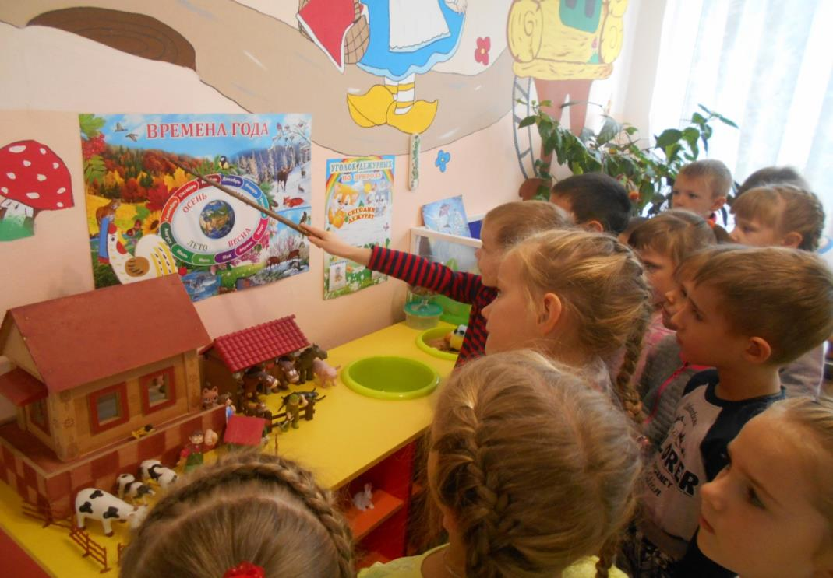
Ход экскурсиии

Slide 18
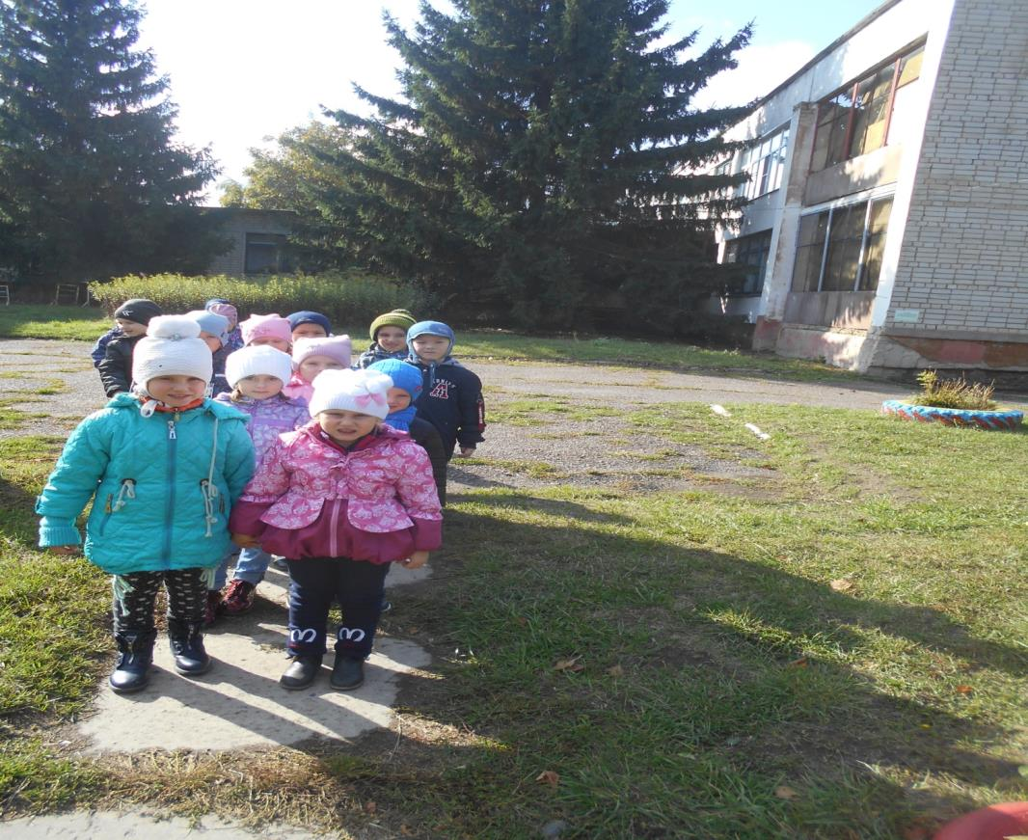

Slide 19
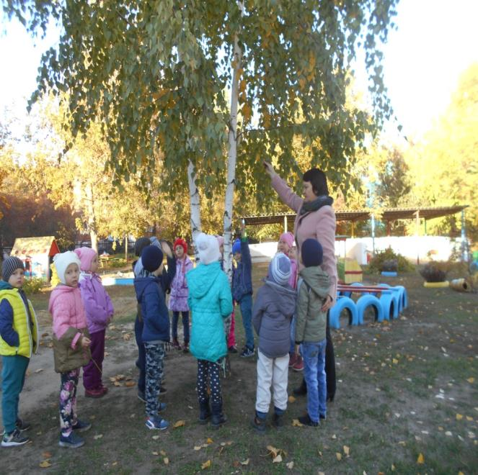
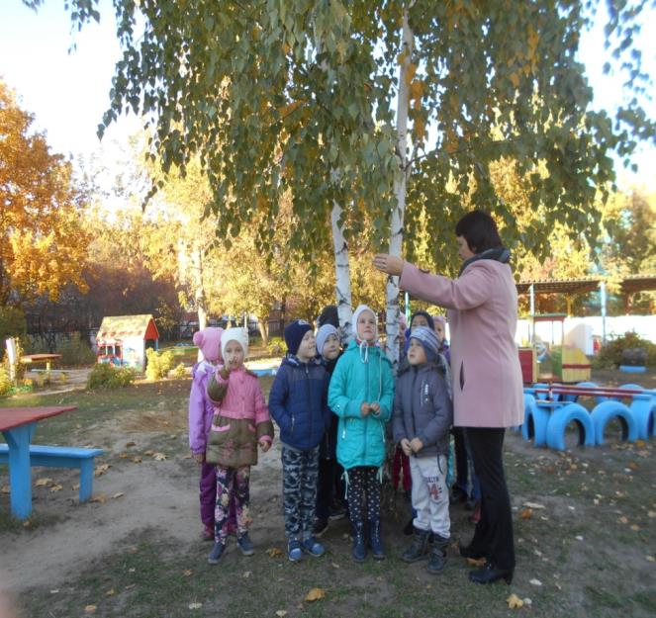
Рассказ воспитателя о берёзе.
Белая берёза - символ нашей Родины.

Slide 20
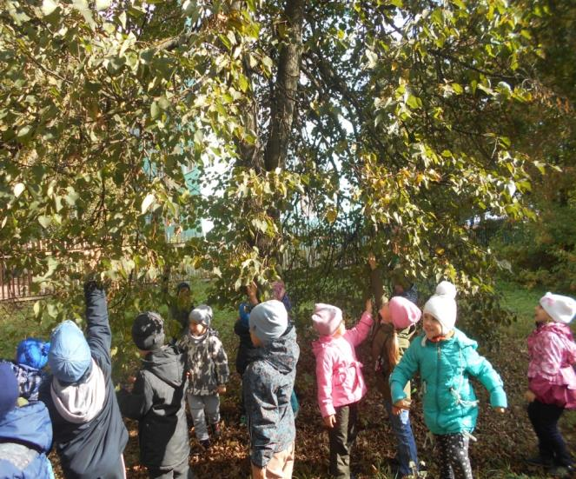
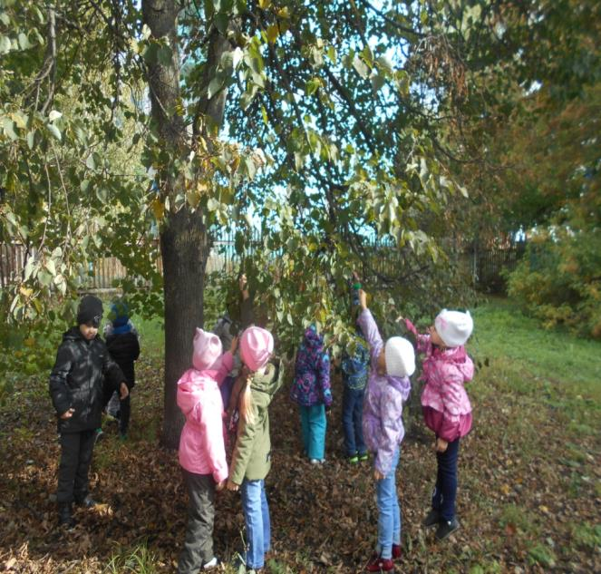
Дотянуться до высокой ветке

Slide 21
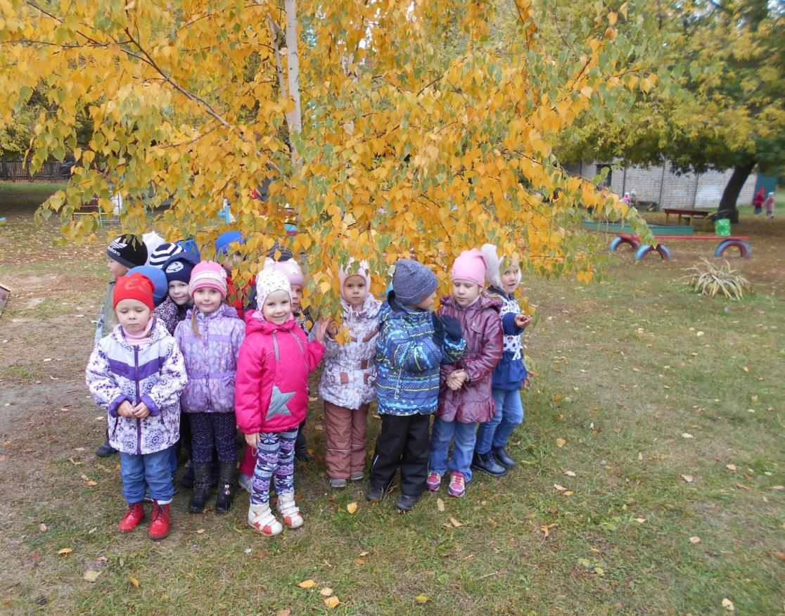

Slide 22
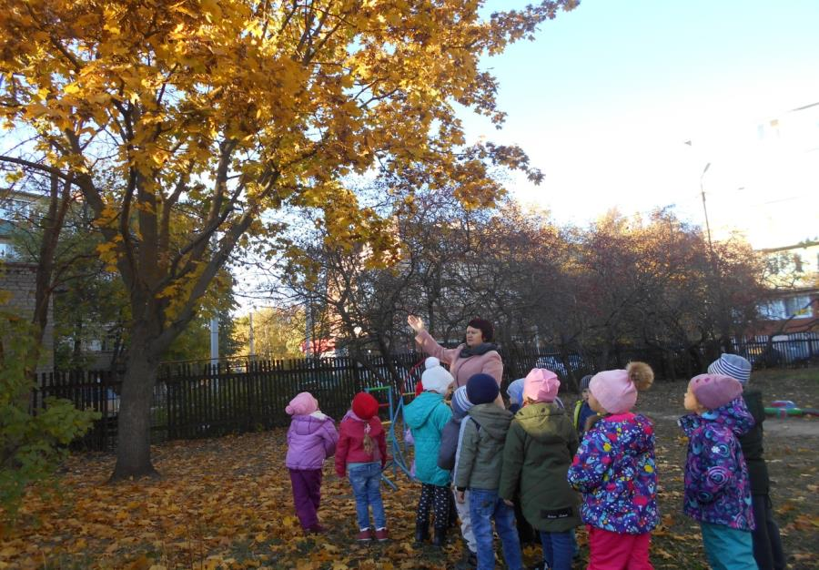
Рассматриваем листья клёна.
Скороговорка.
Все клёны стали рыжие,
И не один не дразнится:
Раз всё равно все рыжие-
Кому какая разница.

Slide 23
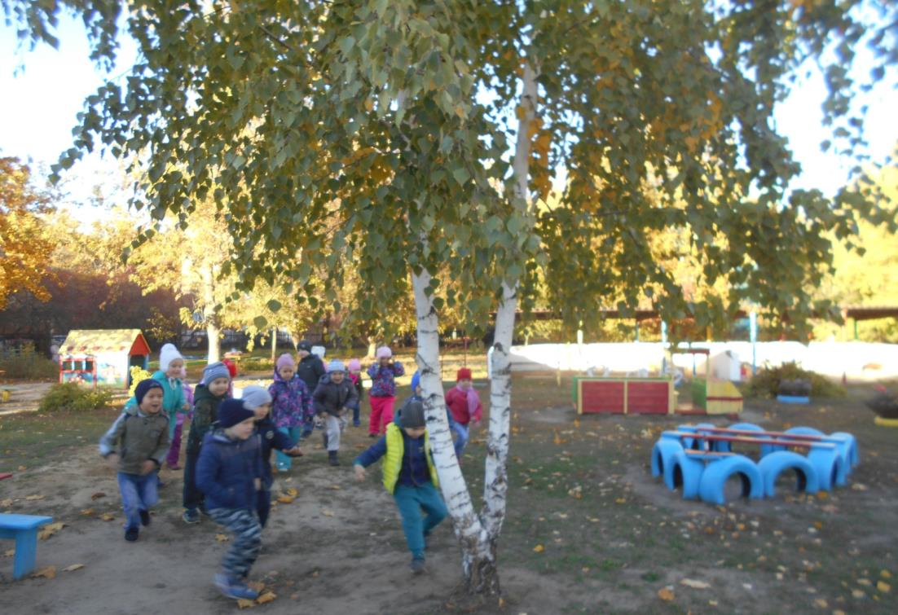
Подвижная игра «Раз, два, три – к клёну (берёзе) беги!»

Slide 24
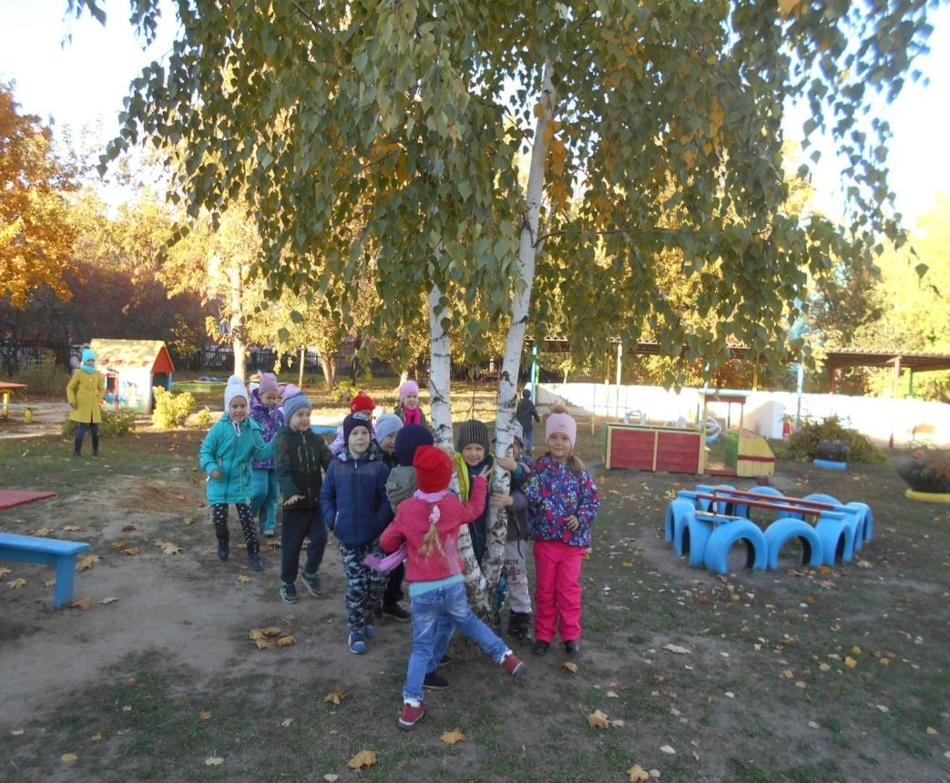

Slide 25
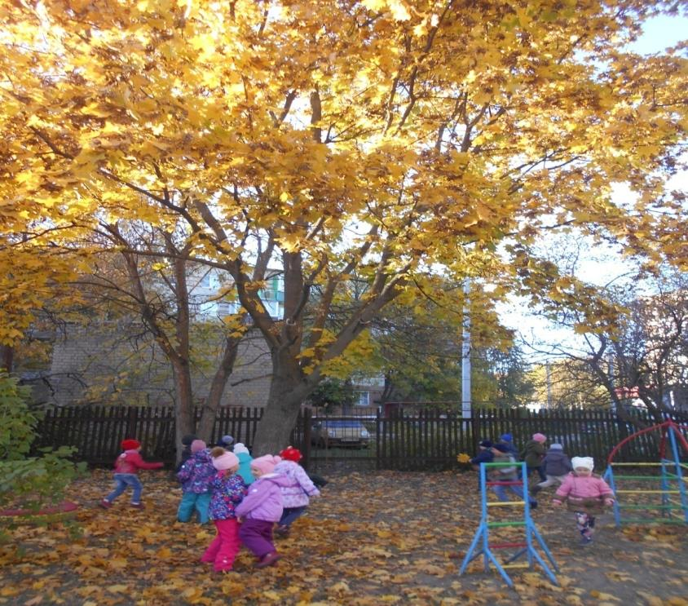
Дети бегают по опавшим листьям.

Slide 26
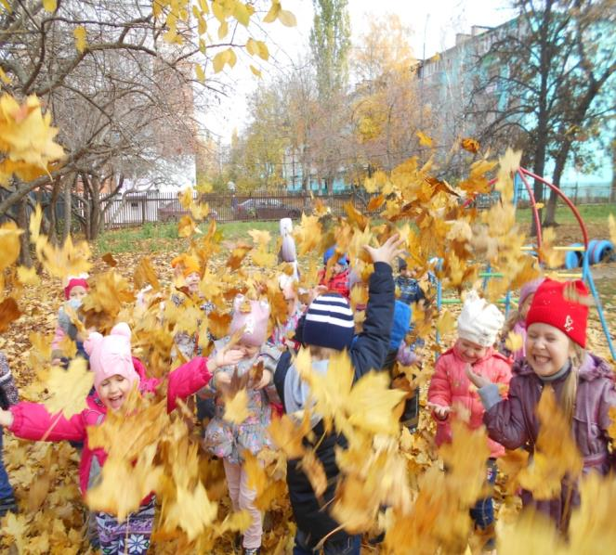
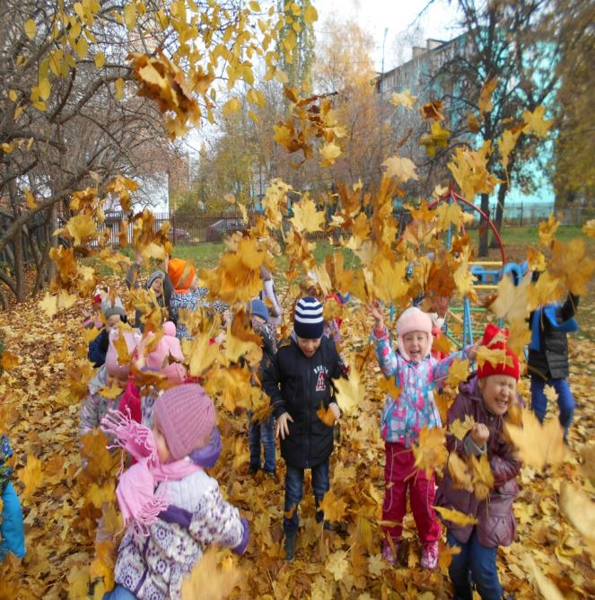
Салют из листьев

Slide 27
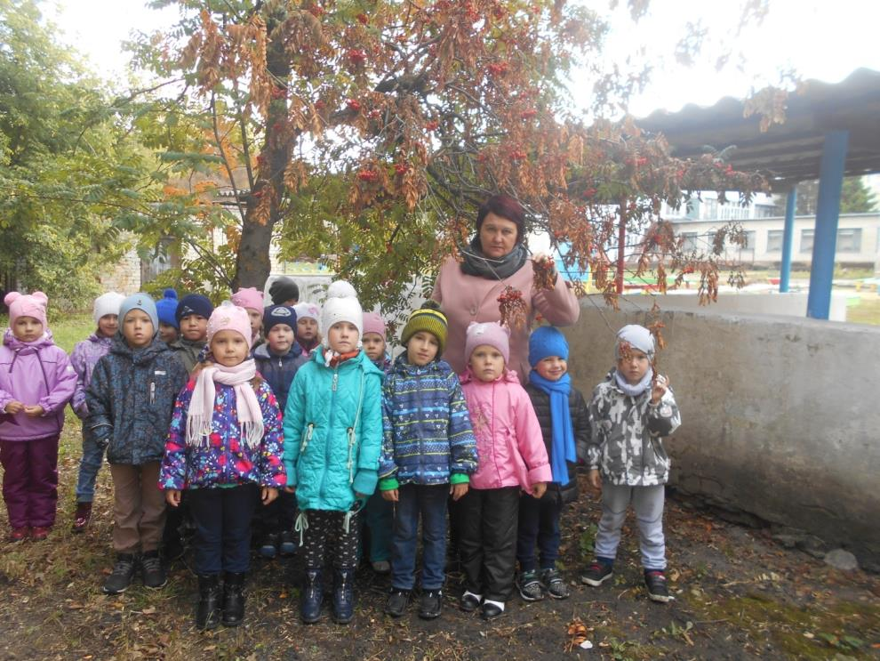
Слушаем тишину

Slide 28
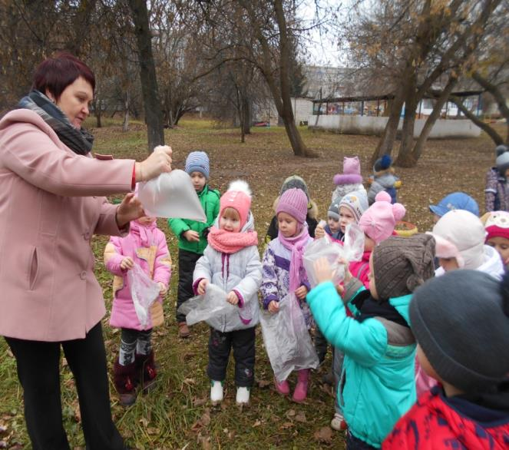
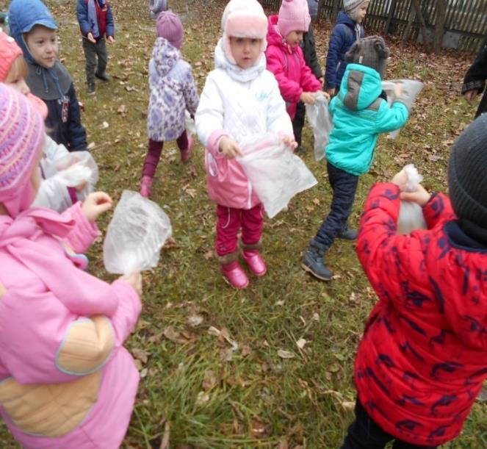

Slide 29
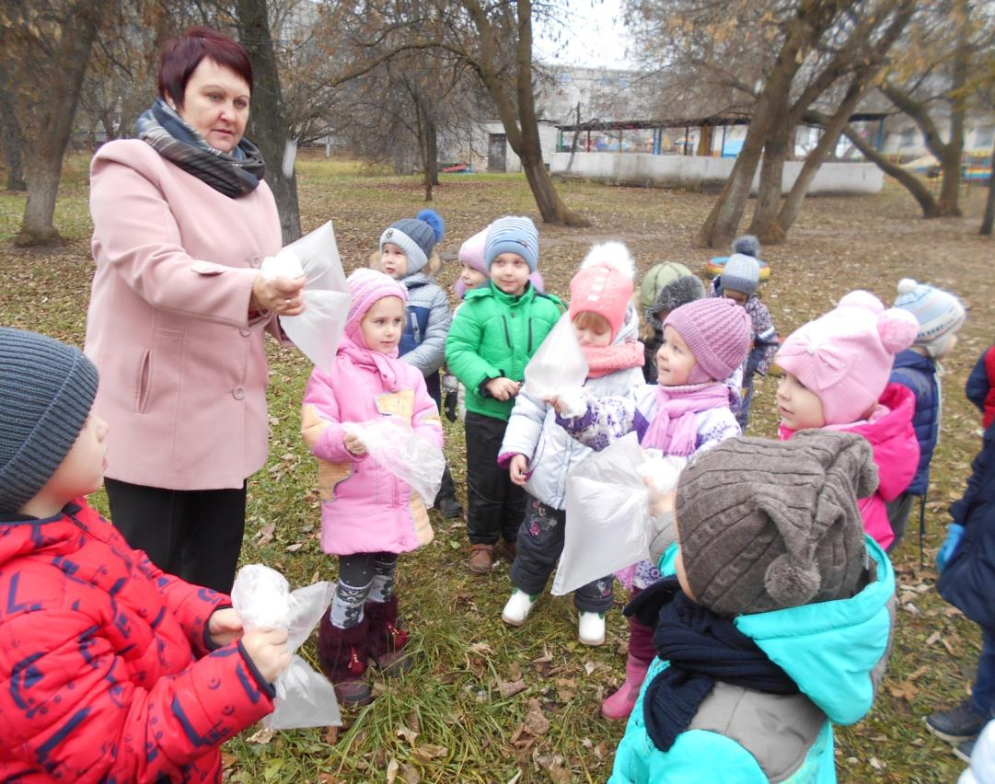

Slide 30
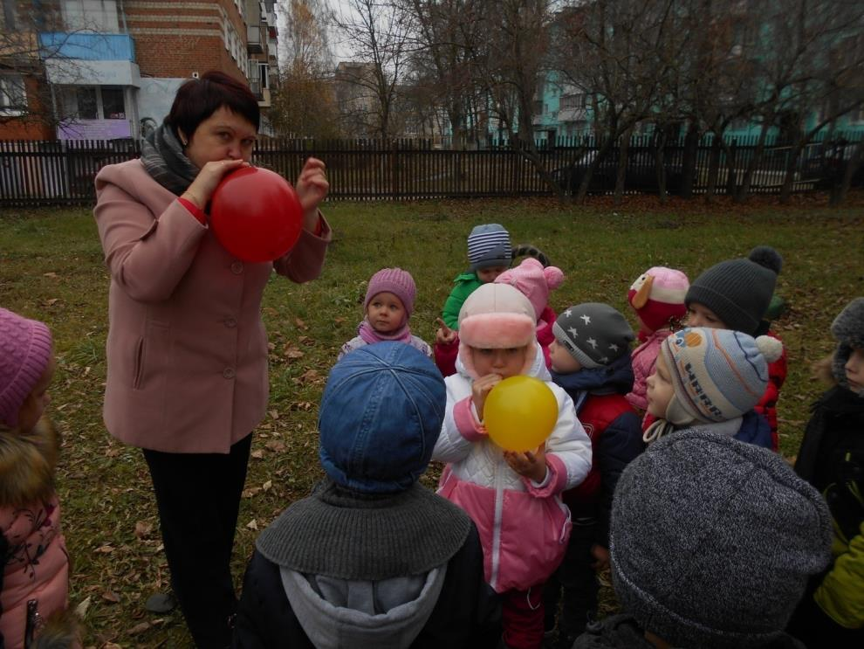
Занимаемся исследованиями

Slide 31
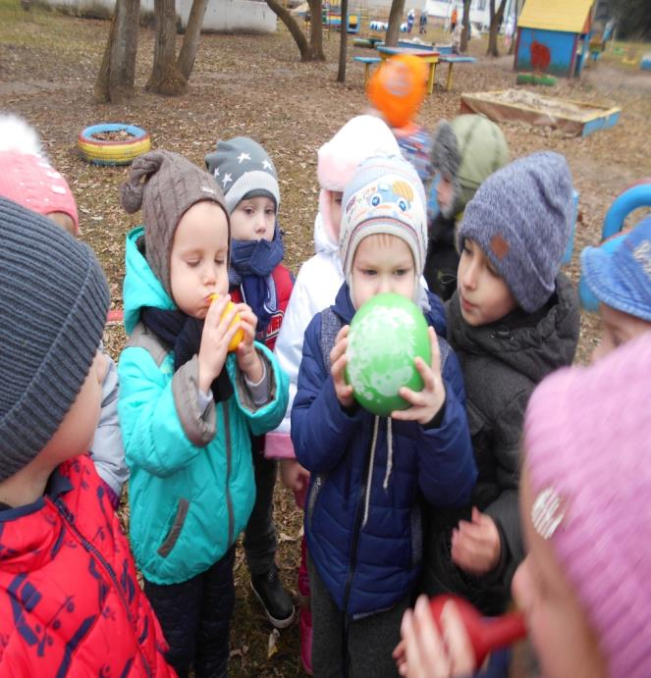
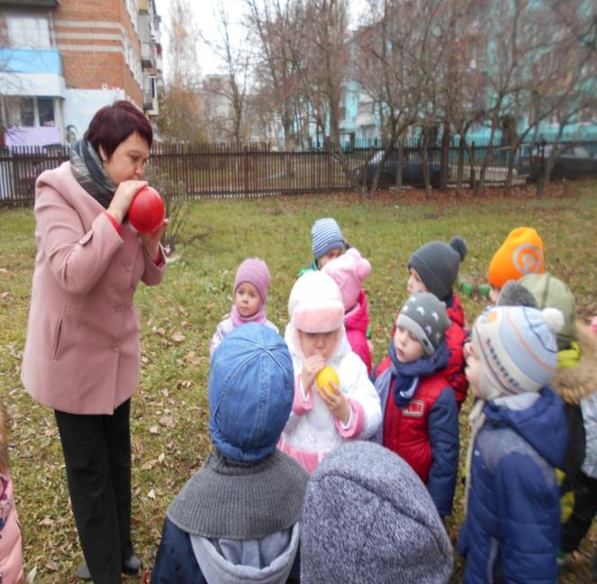

Slide 32
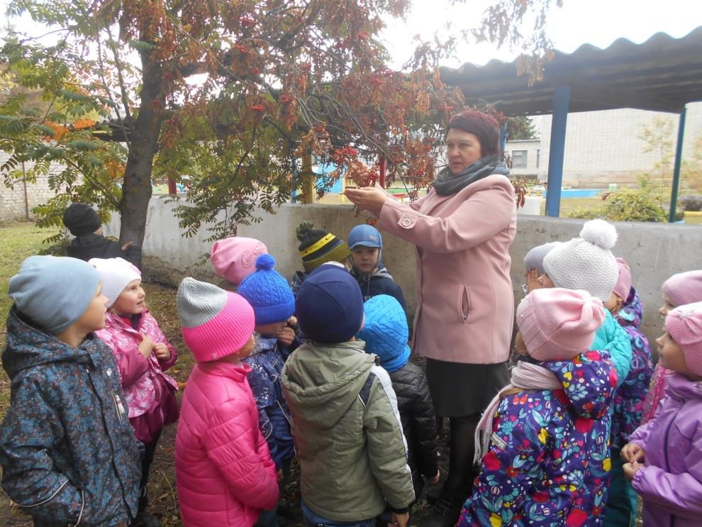
Рассказ про рябину

Slide 33
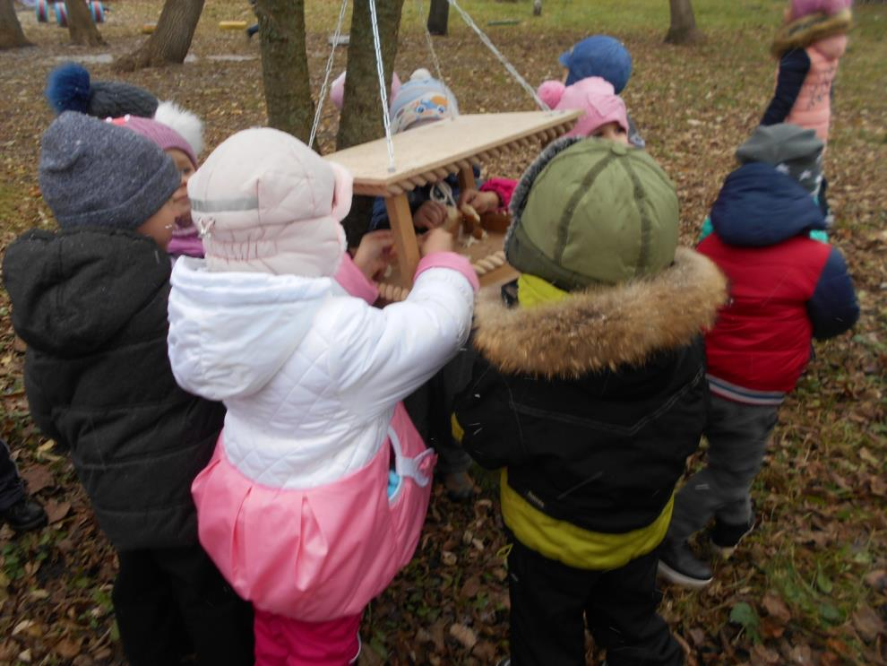
Корм для птиц

Slide 34
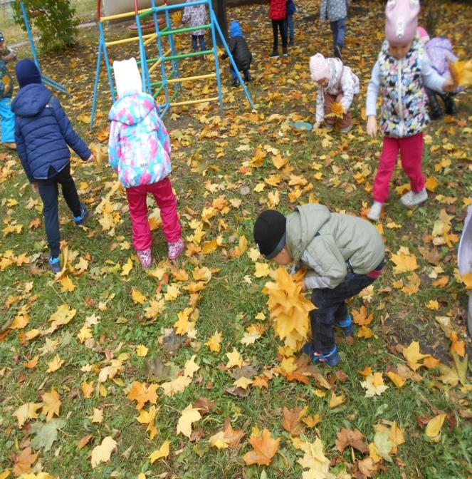
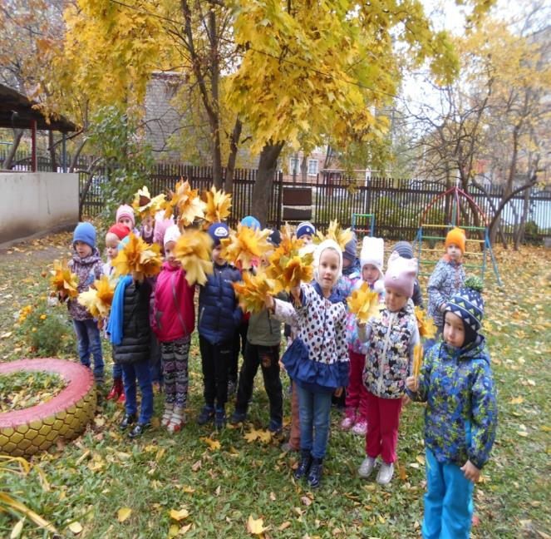
Букет из осенних листьев

Slide 35
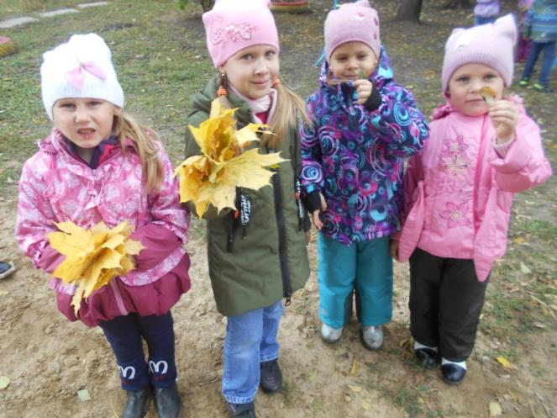
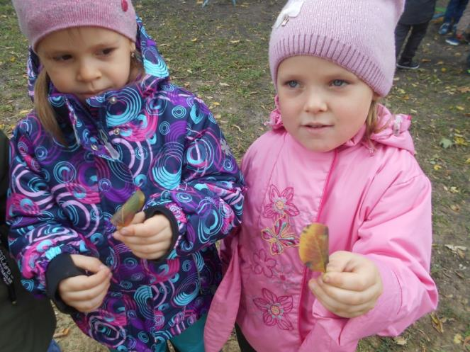
Рассматриваем листочки

Slide 36
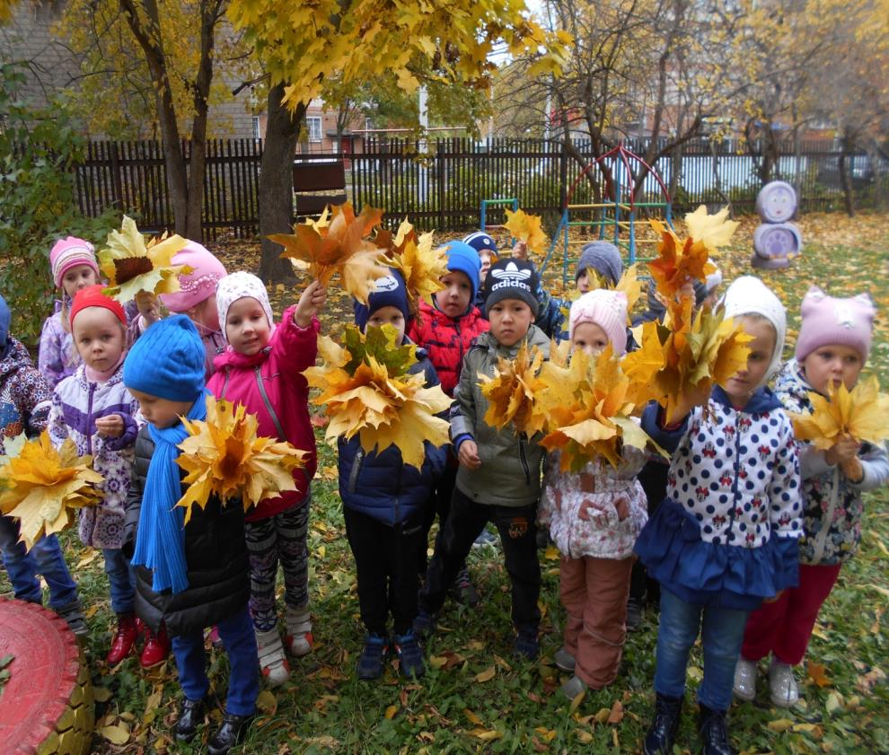

Slide 37
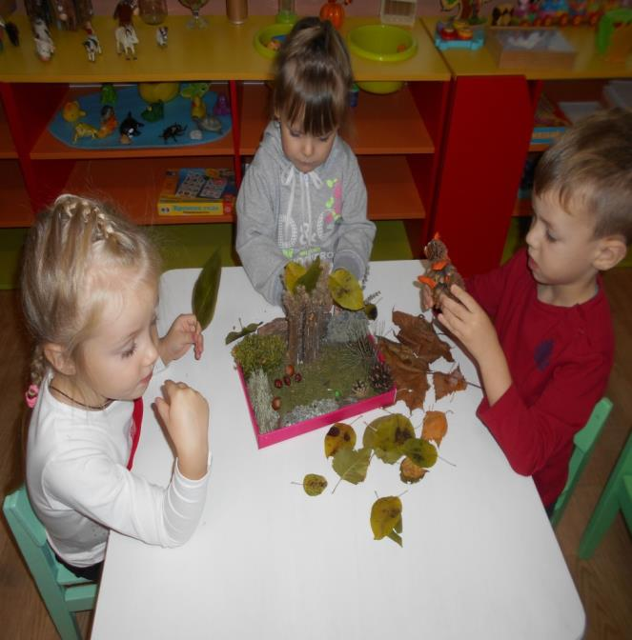
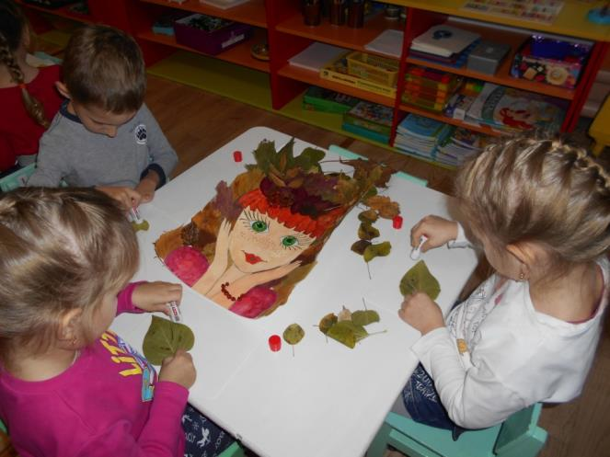
Работа после экскурсии
Красавица Осень

Slide 38
-Жил мудрец, который знал все. Один человек захотел доказать, что мудрец знает не все. Зажав в ладонях бабочку, он спросил: «Скажи, мудрец, какая бабочка у меня в руках: мертвая или живая?» А сам думает: «Скажет живая – я ее умерщвлю, скажет мертвая - выпущу». Мудрец, подумав, ответил: «Все в твоих руках».
В наших руках возможность формировать личность: любознательную, интересующуюся, активно познающую мир;

Slide 39
Спасибо за внимание

